Slide 1
Η Ένταξη παιδιών με απώλεια ακοής στη γενική εκπαίδευση Πρακτικές εφαρμογές Χριστίνα Γιασεμή Ειδική Εκπαιδευτικός Κωφών

Slide 2
Άγνωστο κείμενο Δίτα (ταξίδι) Η Ελένη και ο Αντρέας θα πάνε δίτα (ταξίδι) και πρέπει να μασιτούν (ετοιμαστούν). Θέλουν πολλά τιτίνα (πράγματα) να πάρουν στο δίτα (ταξίδι) τους. Τα δύο αδέλφια φοβούνται πως στο τέλος δεν θα καλαρούν (καταφέρουν) να τα πάρουν όλα. Η μητέρα όμως είπε να πάρουν λίγα τιτίνα (πράγματα). Ξαφνικά ήρθε μια ιδέα στον Αντρέα και τρέχει προς το δωμάτιο του και φέρνει χαρτί και μολυβί. Θα γράψουμε ό,τι χρειαζόμαστε πάνω σε μια μάλα (λίστα), έτσι δε θα ξεχάσουμε τίποτα! Ερωτήσεις κατανόησης: 1. Πού θα πάνε ο Αντρέας και η Ελένη; 2. Τι χρειάζονται να πάρουν μαζί τους; 3. Τι φοβούνται τα δύο παιδιά; 4. Τι έφερε από το δωμάτιο του ο Αντρέας; Απλοποιημένο κείμενο γλώσσας ( Β δημοτικού) του Χριστόδουλου Μανιάτη και της Νεκταρίας Αθανασίου Ενότητα: «Ετοιμασίες για ταξίδι»

Slide 3
Να θυμάστε: Όλα τα παιδιά με απώλεια ακοής παρουσιάζουν φτωχό λεξιλόγιο. Παρουσιάζουν φτωχή ακουστική μνήμη γι' αυτό χρειάζονται πολλές επαναλήψεις μέχρι να μάθουν να θυμούνται καινούργιες λέξεις. Χρειάζονται συχνές επαναλήψεις του καινούργιου λεξιλογίου κατά τη διάρκεια του μαθήματος. Χρειάζονται οπτική επαφή με το καινούργιο λεξιλόγιο. Τα οπτικά μέσα όπως, εικόνες, βίντεο, αντικείμενα (όπου είναι εφικτό), επισκέψεις βοηθούν άμεσα και αποτελεσματικά.

Slide 4
Χρήση φιγούρων
Η χρήση φιγούρων των ηρώων της ιστορίας βοηθά να αντιληφθεί το παιδί με απώλεια ακοής ποιος ήρωας μιλά ανά πάσα στιγμή και τι ρόλο διαδραματίζει στην ιστορία( σε κείμενα με διαλόγους).

Slide 5
Πριν αρχίσετε καινούργιο κείμενο κάνετε μια σύντομη εισαγωγή για το θέμα του κειμένου (προφορικά). Ακολούθως σημειώστε στο πίνακα κάποιο βασικό λεξιλόγιο που περιέχει το κείμενο (λέξεις κλειδιά). Παράδειγμα: κείμενο: Η Αστραδενή Προφορική εισαγωγή Το καινούργιο μας κείμενο μιλά για ένα κορίτσι, την Αστραδενή που ζούσε σε ένα νησί της Ελλάδος, τη Σύμη. Πήγε να ζήσει στην πόλη ( την Αθήνα). Έφυγε από το σχολείο της και πήγε σε καινούργιο σχολείο. Λέξεις κλειδιά: Αθήνα( μεγάλη πόλη) Σύμη (νησί) Αστραδενή (μαθήτρια) Προσπαθήστε να αναφέρεστε συχνά στις λέξεις κλειδιά κατά τη διάρκεια της επεξήγησης του κειμένου.

Slide 6
Κεραμιδένια στέγη ή στέγη με κεραμίδια

Slide 7
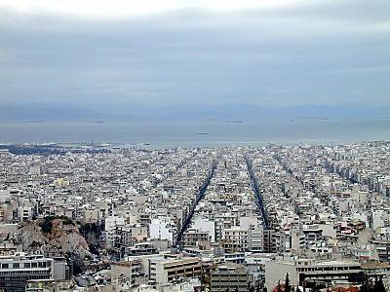
Να θυμάστε! Δεν μεταφέρονται εύκολα στο χρόνο ή σε χώρους όπου δεν έχουν επισκεφθεί (δεν έχουν εμπειρίες). Σύμη Αθήνα

Slide 8
Κείμενο Ε΄ Δημοτικού
Το άγνωστο λεξιλόγιο αλλά και η απουσία προϋπάρχουσας γνώσης δυσκολεύει πολύ την κατανόηση των κειμένων
Απλοποίηση κειμένου
Τίτλος: Ο φίλος μας ο άνεμος (ενότητα 1^{η} -ο φίλος μου το περιβάλλον-Γλώσσα Ε΄)
Παλαιότερα, όποιος πλησίαζε με πλοίο στις Κυκλάδες τα πρώτα κτίσματα που αντίκριζε ήταν τα εκκλησάκια και οι ανεμόμυλοι με τις φτερω­τές τους, που ξεπρόβαλλαν κάτασπροι πάνω στα υψώματα. Οι νησιώτες αισθάνονταν ευλάβεια για τις εκκλησιές τους, όμως τα πιο αγαπητά τους κτίσματα ήταν οι ανεμόμυλοι.
Πιο παλιά οι άνθρωποι πήγαιναν με πλοίο στις Κυκλάδες ( μια ομάδα νησιών στην Ελλάδα). Από μακριά έβλεπαν ανεμόμυλους και μικρές εκκλησίες. Οι ανεμόμυλοι ήταν βαμμένοι άσπροι. Ήταν κτισμένοι πάνω σε χαμηλά βουνά. Οι ανεμόμυλοι είχαν φτερωτές που γύριζαν όταν φυσούσε για να αλέθει ο μύλος το σιτάρι.

Slide 9
Αν δεν υπάρχει προϋπάρχουσα γνώση για τους ανεμόμυλους θα χρειαστούν εικόνες για να δουν τι είναι ο ανεμόμυλος και επεξήγηση πώς δουλεύει και τι δουλειά κάνει.
Ρωτούμε πάντα αν έχουν δει ανεμόμυλο για να συνδέσουμε τις πληροφορίες μας με τις προσωπικές τους εμπειρίες
( είναι ο πιο σίγουρος τρόπος για κατανόηση)..
Αν δεν έχουν δει ανεμόμυλο ρωτούμε αν έχουν δει πώς αλέθεται το σιτάρι. Σιγουρευόμαστε πως συνδέουν το σιτάρι με το αλεύρι για να κατανοήσουν τη χρήση του ανεμόμυλου και ακολούθως τη σημασία του για τους κατοίκους του νησιού όπως παρουσιάζεται στη συνέχεια του κειμένου.
Βοηθά πολύ επίσης η χρήση του χάρτη για να καταλαβαίνουν σε ποια περιοχή αναφερόμαστε.
Χρησιμοποιούμε πάντα τις ερωτήσεις: ποιος, πού, τι, πώς, πότε, γιατί για να είμαστε σίγουροι ότι η κατανόηση είναι πλήρης.
Εισαγωγή νέου κειμένου Στην εισαγωγή νέου κειμένου αποφεύγετε να διαβάζουν το κείμενο τα παιδιά. Διαβάζετε εσείς το κείμενο εκτός και αν θα δίνετε το FM σε κάθε παιδί που διαβάζει.

Slide 10
Οι αφηρημένες έννοιες (μη ορατές)
Δυσκολεύουν την απόκτηση γνώσεων σε όλα τα μαθήματα:
Παρομοιώσεις
Μεταφορές
Προσωποποιήσεις
Χρονικές έννοιες
Δευτερεύουσες προτάσεις
Πλάγιος λόγος
Προτάσεις ή φράσεις που δηλώνουν χιούμορ ή ειρωνεία
Σύνθετες προτάσεις
Αντωνυμίες
Ιστορικά γεγονότα
Επειδή λείπει η ευκαιριακή μάθηση δύσκολα κατανοούν τις μεταφορικές φράσεις. Ιδιαίτερη είναι η δυσκολία όταν υπάρχουν μεταφορικές φράσεις γιατί η κατανόηση των παιδιών με ακουστική απώλεια περιορίζεται συνήθως στην κυριολεκτική έννοια των λέξεων.

Slide 11
Οπτική Επαφή Μιλάτε πάντα ενώ κοιτάζετε τα παιδιά. Να θυμάστε ότι τα παιδιά με απώλεια ακοής βασίζονται πολύ στη χειλανάγνωση. Έχουν ανάγκη να κάνουν χειλανάγνωση. Αν παρουσιαστούν δυσκολίες στη διάρκεια του μαθήματος πάρτε σημείωση και αναφέρτε το στη δασκάλα κωφών για να βοηθήσει κι αυτή το παιδί.

Slide 12
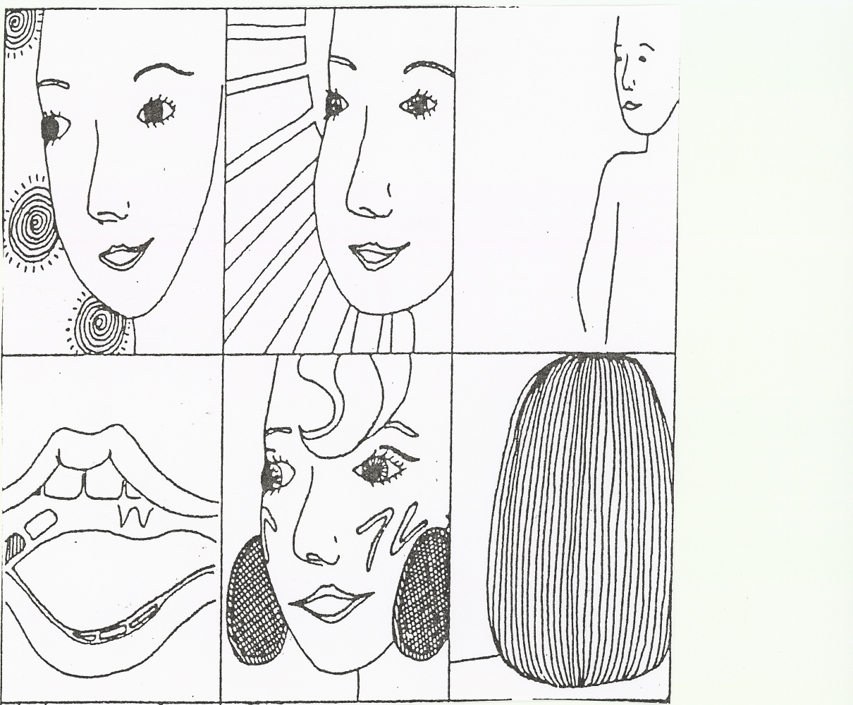
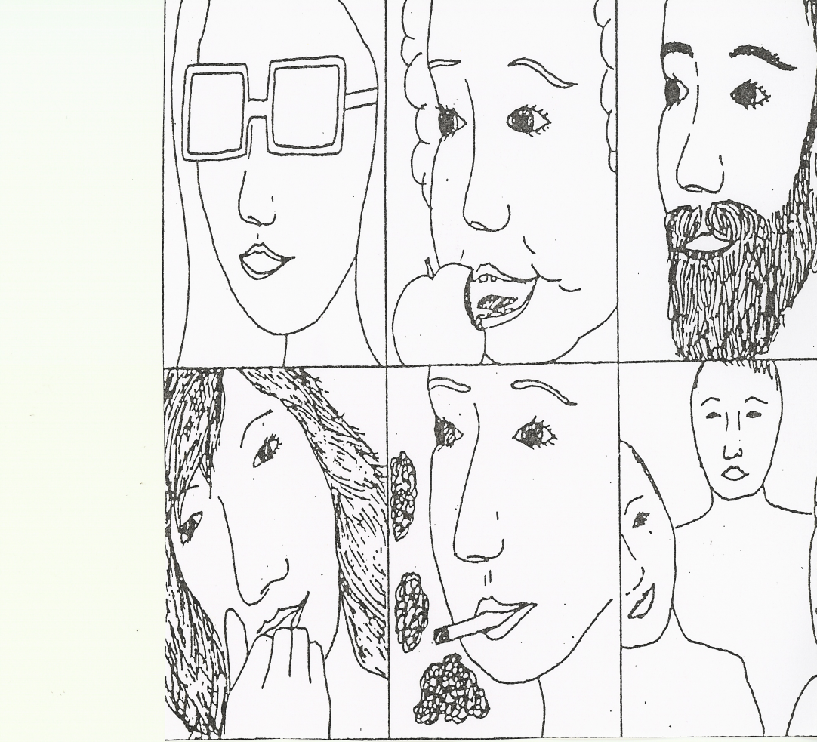
Δύσκολη χειλανάγνωση

Slide 13
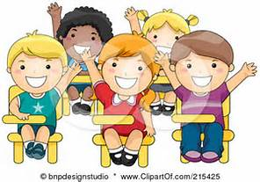

Slide 14
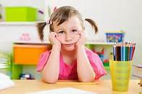
Η συνεχής αποτυχία οδηγά στην παραίτηση και τότε η αυτοπεποίθηση αρχίζει να μειώνεται…

Slide 15
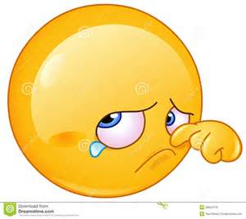
Συνήθεις αντιδράσεις στη συνεχή αποτυχία:

Slide 16
Επαναληπτικές Ασκήσεις στην 1^{η} ενότητα Όνομα:............................................................... Γράφω τη σωστή λέξη: α. Ο κυρ Γιώργος έγινε …………………………………………….., επειδή κέρδισε το εθνικό λαχείο. Ι) δισεκατομμυριούχος, ΙΙ) δυσεκατομμυριούχος β. Η κυρία Σοφία απέκτησε το πρώτο της ……………………………………., όταν ήταν μόλις 60 ετών! Ι) δισέγγονο, ΙΙ) δυσέγγονο γ. Η λέξη «κοντά» είναι…………………………….. Ι) δυσύλλαβη, ΙΙ) δισύλλαβη δ. Μερικές φορές φέρεται πολύ………………..…………….. Ι) δίστροπα, ΙΙ) δύστροπα ε. Η αίθουσα που επισκεφθήκαμε είχε μια ……………….…………………. μυρωδιά. Ι)δισάρεστη, ΙΙ) δυσάρεστη στ. Κάθε τέσσερα χρόνια το ημερολογιακό έτος είναι …………….……………….., γιατί ο Φεβρουάριος έχει 29 μέρες και όχι 28. Ι)δίσεκτο, ΙΙ) δύσεκτο ζ. Αχ, ……………………………… μου! Τι θα κάνω τώρα; Ι)διστιχία, ΙΙ) δυστυχία
Τροποποιημένη άσκηση Γράφω τη σωστή λέξη: αβ. Η κυρία Σοφία απέκτησε το πρώτο της ……………………………………., όταν ήταν μόλις 60 ετών! Ι) δισέγγονο, ΙΙ) δυσέγγονο γ. Η λέξη «κοντά» είναι…………………………….. Ι) δυσύλλαβη, ΙΙ) δισύλλαβη δ. Μερικές φορές φέρεται πολύ………………..…………….. Ι) δίστροπα, ΙΙ) δύστροπα ε. Η αίθουσα που επισκεφθήκαμε είχε μια ……………….…………………. μυρωδιά. Ι)δισάρεστη, ΙΙ) δυσάρεστη ζ. Αχ, ……………………………… μου! Τι θα κάνω τώρα; Ι)διστιχία, ΙΙ) δυστυχία

Slide 17
1) Γράψε με τη σειρά τους μήνες του χρόνου και τις εποχές. ΜΗΝΕΣ: 1 ……………………………………… 2 ……………………………………… 3……………………………………… 4……………………………………… 5……………………………………… 6……………………………………… 7……………………………………… 8……………………………………… 9……………………………………… 10……………………………………… 11……………………………………… 12……………………………………… ΕΠΟΧΕΣ: 1……………………………… 2……………………………… 3…………………………… 4………………………… ..
Στο παρακάτω κείμενο υπογράμμισε και συμπλήρωσε στον πίνακα τα ρήματα, τα ουσιαστικά, τα επίθετα και τα άρθρα.
Στα πολύ παλιά χρόνια, την εποχή που ζούσαν στον πανύψηλο Όλυμπο οι δώδεκα θεοί κι είχαν βασιλιά τον παντοδύναμο Δία, το μυρμήγκι δεν ήταν ακόμα ένα εργατικό μυρμήγκι, αλλά ήταν απλός άνθρωπος.
Ασχολούταν με τη γεωργία. Είχε χωράφια και τα καλλιεργούσε. Επειδή δούλευε πολύ, οι σοδειές του ήταν πάντοτε καλές.
ΡΗΜΑΤΑ (9) | ΟΥΣΙΑΣΤΙΚΑ (12) | ΕΠΙΘΕΤΑ (7) | ΑΡΘΡΑ (9)

Slide 18
Συμπληρώστε τα ρήματα και στους τρεις χρόνους, στο ίδιο πρόσωπο και στον ίδιο αριθμό
ΠΡΟΣΩΠΟ | ΕΝΕΣΤΩΤΑΣ | ΠΑΡΑΤΑΤΙΚΟΣ | ΕΞΑΚΟΛΟΥΘΗΤΙΚΟΣ ΜΕΛΛΟΝΤΑΣ
 | μαζεύουμε
αυτοί |  | θαύμαζαν
 |  |  | θα ποτίζω
 |  | άλλαζε
 | φέρνετε
 |  |  | θα προσπαθώ
ΠΡΟΣΩΠΟ | ΕΝΕΣΤΩΤΑΣ | ΠΑΡΑΤΑΤΙΚΟΣ | ΕΞΑΚΟΛΟΥΘΗΤΙΚΟΣ ΜΕΛΛΟΝΤΑΣ
εμείς | μαζεύουμε
αυτοί |  | θαύμαζαν
εγώ |  |  | θα ποτίζω
αυτός |  | άλλαζε
εσείς | φέρνετε
εγώ |  |  | θα προσπαθώ
ΠΡΟΣΩΠΟ | ΕΝΕΣΤΩΤΑΣ | ΠΑΡΑΤΑΤΙΚΟΣ | ΕΞΑΚΟΛΟΥΘΗΤΙΚΟΣ ΜΕΛΛΟΝΤΑΣ
 | μαζεύουμε | μαζεύαμε | Θα μαζεύουμε
αυτοί | θαυμάζουν
 | ποτίζω
 | αλλάζει
 | φέρνετε
 | προσπαθώ

Slide 19
Απλοποίηση διαγωνίσματος
3. Σημειώνω Σ για τις σωστές και Λ για τις λάθος απαντήσεις(5 βαθμοί):
1.Ο Ανδρούτσος και οι σύντροφοί του δεν κατάφεραν να περάσουν απαρατήρητοι ανάμεσα από τους Τούρκους και θανατώθηκαν με φρικτό τρόπο. ………..
1.Ο Ανδρούτσος και οι σύντροφοι του δεν κατάφεραν να ξεφύγουν από τους Τούρκους. Σκοτώθηκαν με πολύ άσχημο και απαίσιο τρόπο…….
2.Στο Δραγατσάνι οι Έλληνες ηττήθηκαν. ………..
2.Στο Δραγατσάνι οι Έλληνες νικήθηκαν……...
3.Η εξέγερση στη Μολδοβλαχία κατάφερε να διασπάσει τα οθωμανικά στρατεύματα. ……………
3.Η εξέγερση στη Μολδοβλαχία κατάφερε να διαλύσει το στρατό των Τούρκων…….
4.Απαντώ στις πιο κάτω ερωτήσεις(5 βαθμοί):
Α. Γιατί η επανάσταση ξεκίνησε (άρχισε) από τις παραδουνάβιες ηγεμονίες (τρεις λόγοι);
………………………………………………………………………………………………………………………………………………………………………………………………………………………………………………………………………………………………………………………………………………………………………………………………………………………………………………………………………………………………………………………………
Β. Τι έγινε στην ιστορική μάχη στην Αλαμάνα και ποιες είναι οι προεκτάσεις της( πώς επηρεάστηκε ο αγώνας; αυτό βοήθησε τον αγώνα ή δεν τον βοήθησε;).

Slide 20
Η συνεργασία σας με τη δασκάλα κωφών είναι καθοριστικής σημασίας για την πρόοδο του παιδιού. Ενημερώστε έγκαιρα για τον προγραμματισμό σας ενημερώστε έγκαιρα για τα διαγωνίσματα για να μπορέσουν να γίνουν οι απαραίτητες απλοποιήσεις ή αλλαγές.

Slide 21
Στρατηγικές που βοηθούν στην κατανόηση λέξεων, φράσεων, προτάσεων, κειμένων και γενικά οτιδήποτε πληροφοριών:
οι ερωτήσεις: ποιος, πού, τι, πώς, γιατί, πότε
απλοποιήσεις κειμένων
αφαίρεση μέρος του κειμένου εάν δεν επηρεάζονται οι στόχοι του μαθήματος).
αφαίρεση γραμματικών φαινομένων (επιλογή των σημαντικότερων).
απλοποιημένα διαγωνίσματα εάν χρειάζεται.
αφαίρεση ερωτήσεων από τα διαγωνίσματα εάν χρειάζεται
επεξήγηση των αγνώστων λέξεων στα κείμενα του διαγωνίσματος
γενικά τροποποίηση διαγωνισμάτων όπου ενδείκνυται.
μείωση της ποσότητας της κατ’οίκον εργασίας ειδικά εάν παρεμβαίνουν συναισθηματικοί λόγοι που δυσκολεύουν την πρόοδο του παιδιού (άγχος, κουράζεται εύκολα, αφαιρείται, έλλειψη συγκέντρωσης, παραμελείται από την οικογένεια, κ.τ.λ. ).

Slide 22
Ευχαριστω
christini.yiasemi@gmail.com

